Slide 1
10.1（时间类Time）
设计一个名为Time的类。这个类包含：
表示时间的数据域hour、minute和second。
一个以当前时间创建Time的无参构造方法（数据域的值表示当前的时间）。
一个构造Time对象的构造方法，这个对象有一个特定的时间值，这个值是以毫秒表示的、从1970年1月1日午夜开始到现在流逝的时间段（数据域的值表示这个时间）。
一个构造带特定的小时、分钟和秒的Time对象的构造方法。
三个数据域hour、minute、second的各自的get方法。
一个名为setTime(long elapseTime) 的方法使用流逝的时间给对象设置一个新时间。例如，如果流逝的时间为555550000毫秒，则转换为10小时、10分钟、10秒。
画出该类的UML图并实现这个类。编写一个测试程序，创建两个Time对象（使用new Time()和new Time(555550000)），然后显示它们的小时、分钟和秒。
提示：前两个构造方可以从流逝的时间中提取出小时、分钟和秒。对于无参构造方法，当前时间可以用system.currentTimeMill()获取当前时间。如程序清单2-7所示。

Slide 2
10.5（显示素数因子）
编写一个程序，提示用户输入一个正整数，然后以降序显示它的所有最小因子。例如：如果整数是120，那么显示的最小因子为5、3、2、2、2。使用StackOfIntegers类存储因子（例如：2、2、2、3、5），获取之后按倒序存储这些因子。

Slide 3
10.6（课程类Course）如下改写course类：
程序清单10-6中数组的大小是固定的。对它进行改进，通过创建一个新的更大的数组并复制当前数组的内容来实现数组大小的自动增长。
实现dropStudent方法。
添加一个名为clear()的新方法，然后删掉选某门课程的所有学生。
编写一个测试程序，创建一门课程，添加三个学生，删除一个学生，然后显示这门课程的学生。

Slide 4
10.13（几何：MyRectangle2D）
定义MyRectangle2D类，包含：
两个名为x和y的double型数据域表明矩形的中心点，这两个数据域都带有get和set方法（假设这个矩形的边与x轴和y轴平行）。
get和set方法的width和height。
一个无参构造方法，该方法创建一个(x,y)值为(0,0)且width和height为1的默认矩形。
一个构造方法，创建带指定的x、y width和height的矩形。
方法getArea()返回矩形的面积。
方法getaPerimeter返回矩形 周长。
如果给定的点(x,y)在矩形内，那么方法contains(double x, double y)返回true，如下图(a)所示。
如果给定的矩形在这个矩形内，那么方法contains(MyRectangle2D r)返回true，如下图(b)所示。
如果给定的矩形和这个矩重合，那么方法overlaps(MyRectangle2D r)返回true，如下图(c)所示。

Slide 5
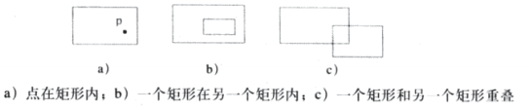
画出该类的UML图并实现这个类。编写测试程序，创建一个MyRectangle2D对象r1(new MyRectangle2D(2,2,5.5,4.9))，显示它的面积和周长，然后显示r1.contains(3,3)、 r1.contains(new MyRectangle2D(4,5,10.5,3,2))和r1.overlaps(MyRectangle2D(3.5,2.3,5.4))的结果。

Slide 6
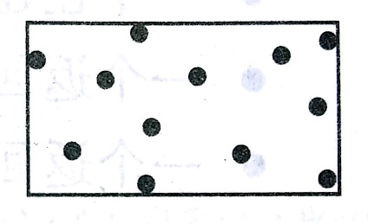
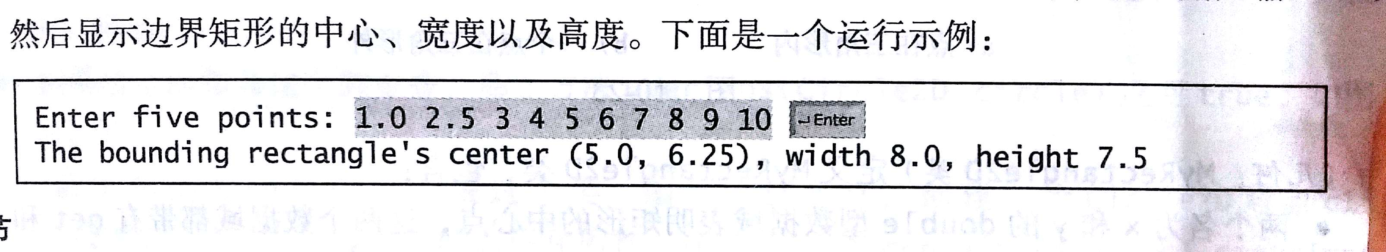
10.15（几何：边界矩形）
边界矩形是指包围一个二维平面上一系列点的矩形，如下图所示。
编写一个方法，为二维平面上的点返回一个边界矩形，如下所示：
public static MyRectangle2D getRectangle(double[][] points)
Rectangle2D类在习题10.13中定义。
编写一个测试程序，提示用户输入5个点，然后显示边界矩形的中心、宽度以及高度。下面是一个运行示例。

Slide 7
10.17（平方数）
找出大于Long.MAX_VALUE的前10个平方数。平方数是指形式为n²的数。例如，4、9、16都是平方数。找到一种方法，是你的程序能够迅速运行。

Slide 8
10.25（新的字符串split方法）
String类的split方法会返回一个字符串数组，该数组是由分隔符分隔开的子字符串构成的。但是，这个分隔符是不返回的。实现下面的新方法，方法返回字符串数组，这个数组由用匹配字符分隔开的子串构成，子串也包括匹配字符。
public static String[] split(string s , string regex)
例如，split(“ab#12#453”, “#”)会返回ab、#、12、#、453构成的String数组，而split(“a?b?gf#e” ,“[?#]”)会返回a、？、b、？、gf、#和e构成的字符串数组。

